Slide 1
আসসালামু আলাইকুম ওয়া রাহমাতুল্লাহ
আজকের ক্লাসের সবাইকে স্বাগতম

Slide 2
শিক্ষক পরিচিতি
পাঠ পরিচিতি
নামঃ আবু নাঈম মোঃ আবদুল্লাহ
সহ-সুপার
বাহাদিয়া নাজেমী দাখিল মাদরাসা
পাকুন্দিয়া, কিশোরগঞ্জ।
মোবাইল-০১৭১৩৫০৮৫৯৪
ই-মেইল-
বিষয়ের নামঃ কুরআন মাজিদ
অধ্যায়ঃ ২য়
পাঠঃ ১ম
শ্রেণিঃ ৮ম
তারিখঃ ২২/১২/২০২১

Slide 3
ইসলামের মৌলিক বিষয়
কী?

Slide 4
পাঠ শিরোনাম
আজকে আমরা যে বিষয়ে ক্লাস করবো তা হলো-
“ঈমান”

Slide 5
শিখনফল
ক্লাস শেষে শিক্ষার্থীরা-
০১। ঈমান কি তা বলতে পারবে।
০২। ঈমানের মৌলিক বিষয়গুলি বলতে পারবে।

Slide 6
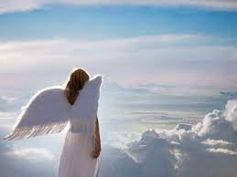
ঈমানের মৌলিক বিষয়

Slide 7
একক কাজ
০১। ঈমানের মৌলিক বিষয়গুলি খাতায় লিখ।
০২। ঈমানের বিষয়গুলি কোথায় বর্ণনা করা হয়েছে?

Slide 8
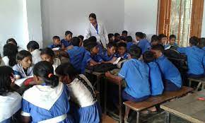
দলীয় কাজ
ঈমানের মৌলিক বিষয়গুলি পরস্পর পর্যালোচনা কর।

Slide 9
মূল্যায়ন
০১। ঈমান কাকে বলে?
০২। ঈমানের মৌলিক বিষয় কয়টি?
০৩। ঈমানের মৌলিক বিষয় গুলি কী কী?

Slide 10
বাড়ীর কাজ
প্রশ্নঃ ঈমানের সংগা দাও। ঈমানের মৌলিক বিষয়গুলি সম্পর্কে দালিলিক প্রমান দাও।

Slide 11
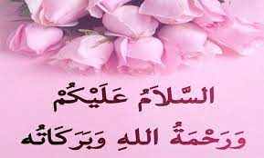
আজকের ক্লাসে আমাকে সহযোগীতা করার জন্য সবাইকে ধন্যবাদ।

